Slide 1
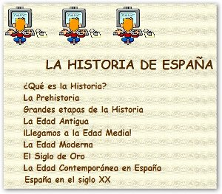
España: segunda parte

Slide 2
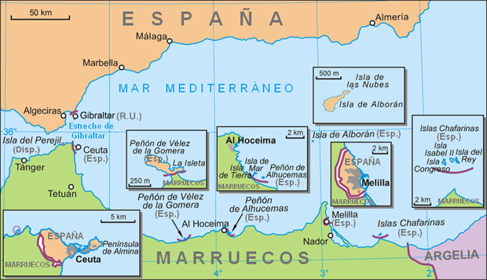
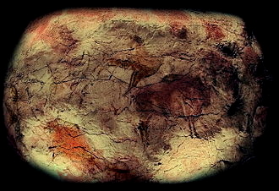
Primero los íberos llegan del norte de Africa en el año 1500 a.C (antes de Cristo).
Un ejemplo de arte íbero es la cueva de Altamira.

Slide 3
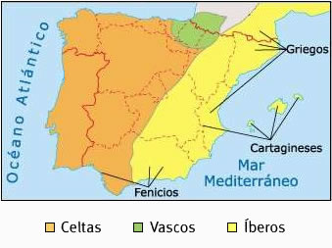
Luego los fenicios y griegos colonizan España.

Slide 4
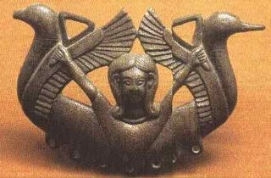
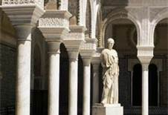
Arte fenicio y griego en España

Slide 5
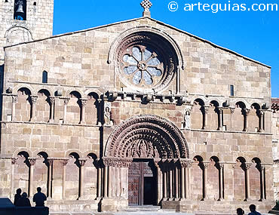
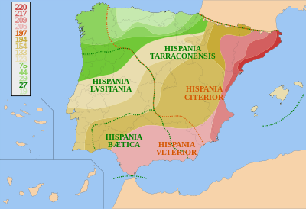
Los romanos conquistan la península ibérica en 218 a.C e introducen el idioma latín.

Slide 6
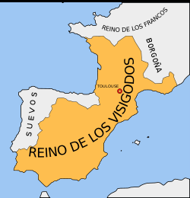
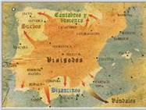
En el año 409 d.C los visigodos invaden España.

Slide 7
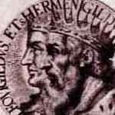
El rey se convierte al catolicismo romano, la religión de la mayoría.

Slide 8
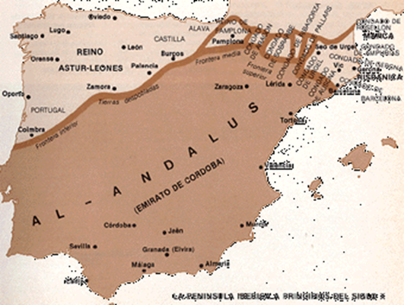
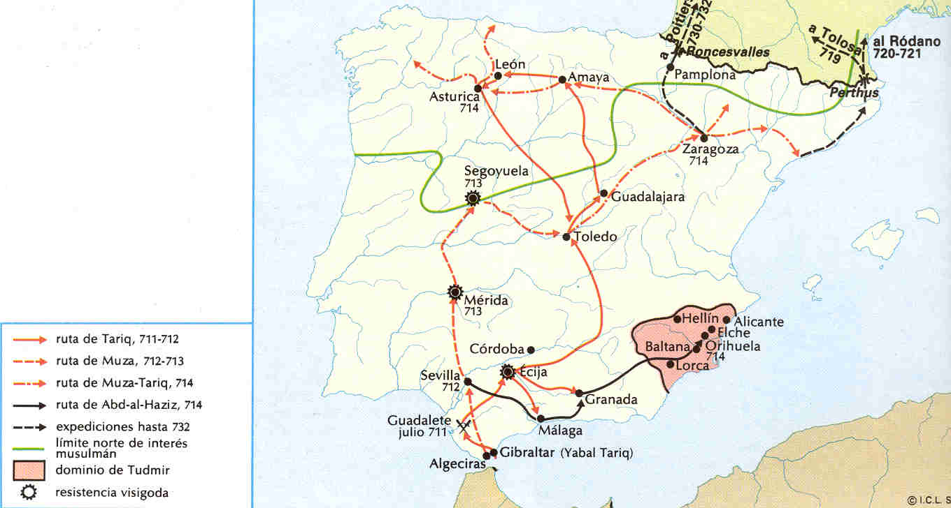
En el año 711, los musulmanes (árabes o moros) invaden España y la conquistan.

Slide 9
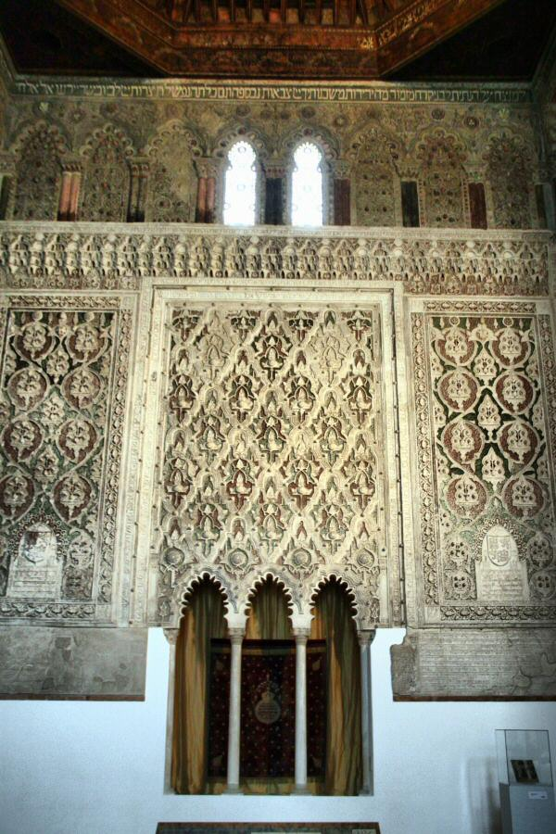
Durante 8 siglos (800 años) hay una tolerancia étnica y religiosa hacia los cristianos y judíos.
Sinagoga en Toledo Iglesia románica

Slide 10
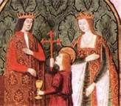
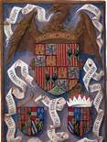
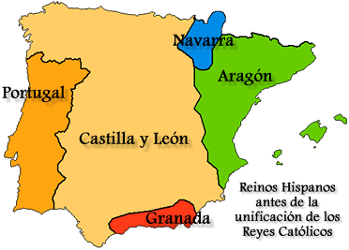
En 1492, los Reyes Católicos,Isabel de Castilla y Fernando de Aragón unifican el territorio español políticamente.

Slide 11
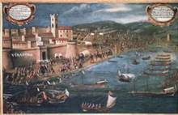
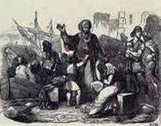
Expulsan a los musulmanes y a los judíos.

Slide 12
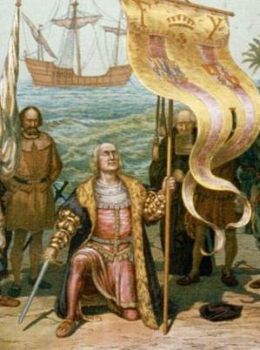
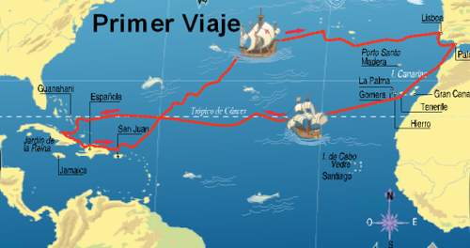
La colonización española comienza con la llegada de Cristóbal Colón.

